Slide 1
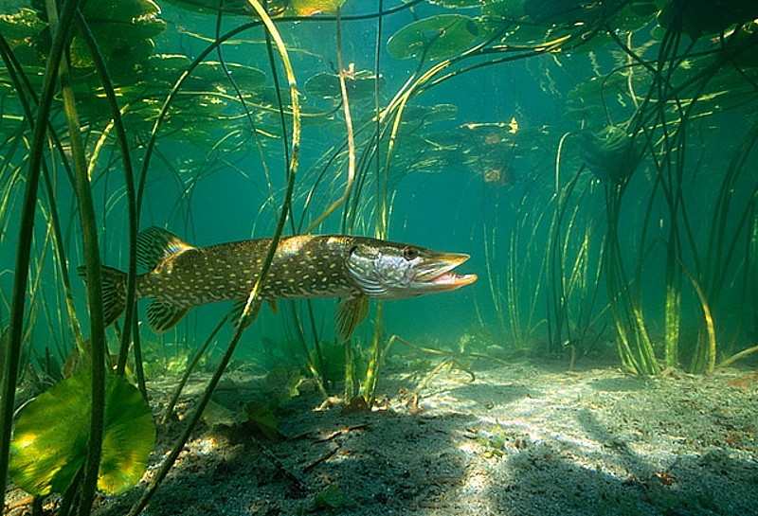
Река и её обитатели

Slide 2
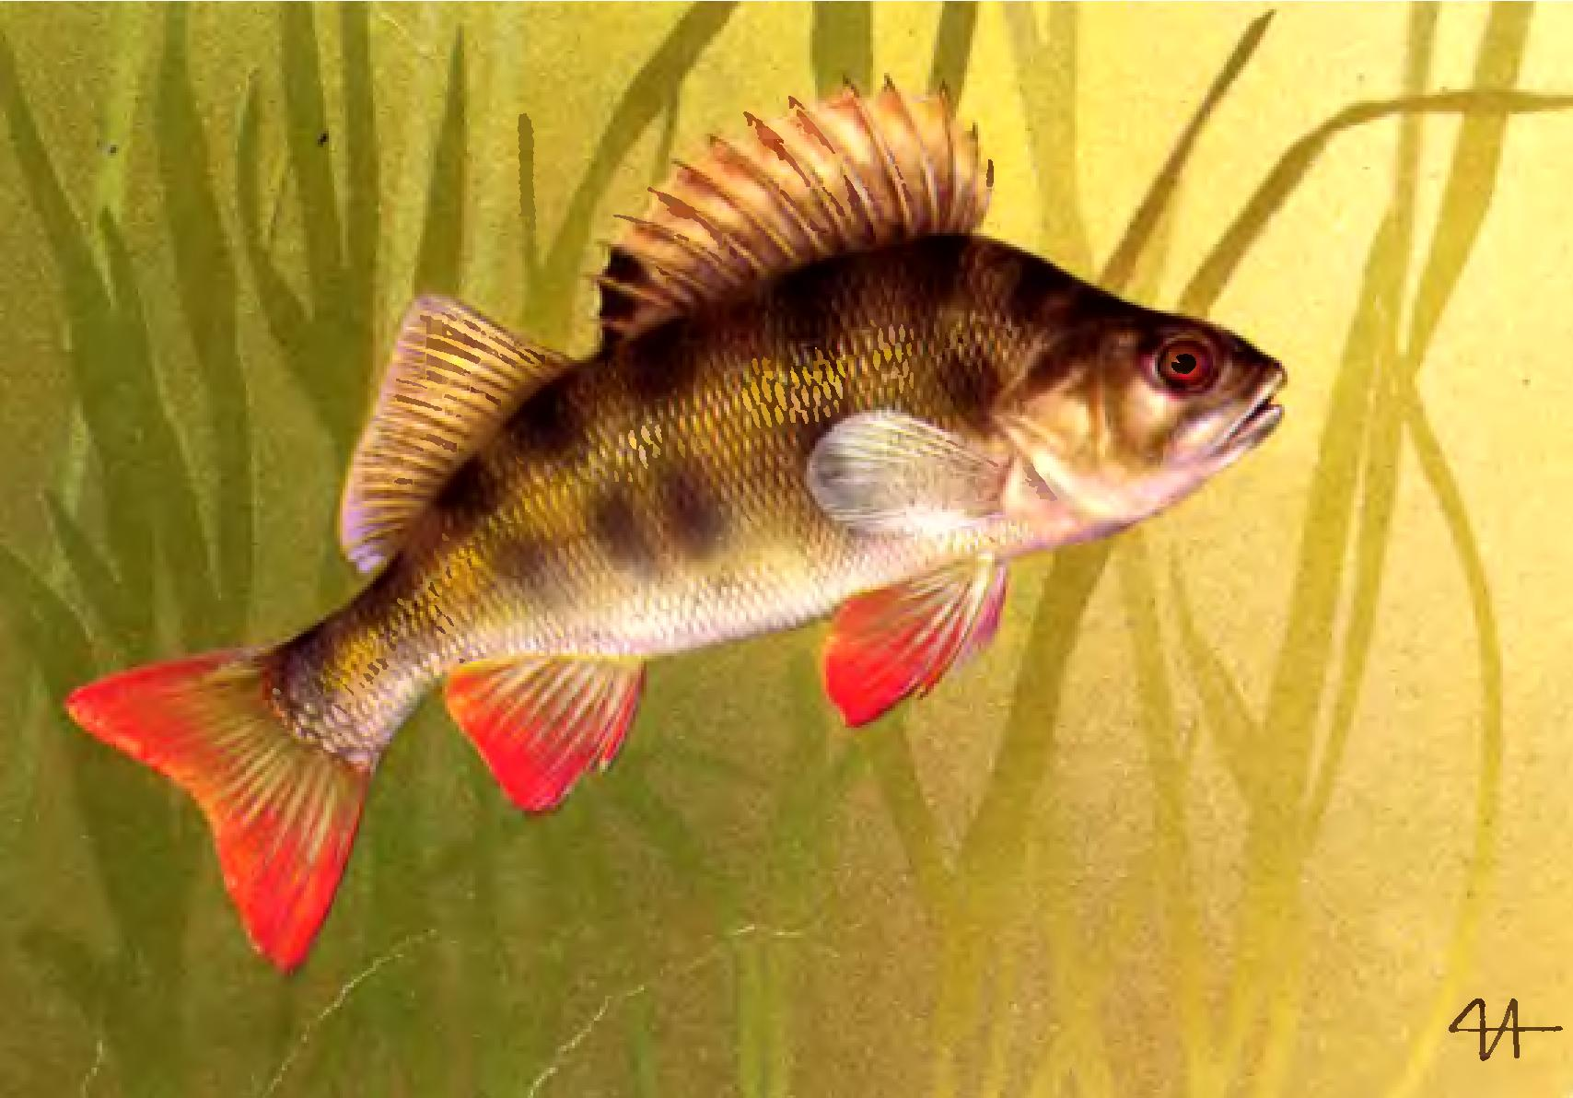
Окунь
Окунь плавает в реке
Каждый вечер налегке,
Не боится рыб он хищных
Червячков на ужин ищет

Slide 3
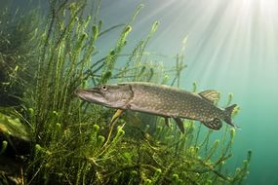
Щука
Стой, плотва и караси!
И пощады не проси!
Я хозяйка здесь, в пруду.
На охоту я иду

Slide 4
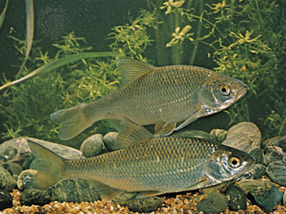
Плотва
Едва плеснёт в воде плотва,
Листва прошелестит едва,
Как будто дальний голос твой
Заговорил с тобой

Slide 5
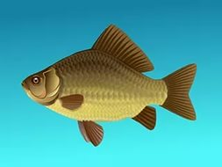
Карась
Жил в озерке золотистый карасик,
Его приглашали поплавать хоть часик.
Ой, я ребята никак не могу,
Я золотой, я себя берегу

Slide 6
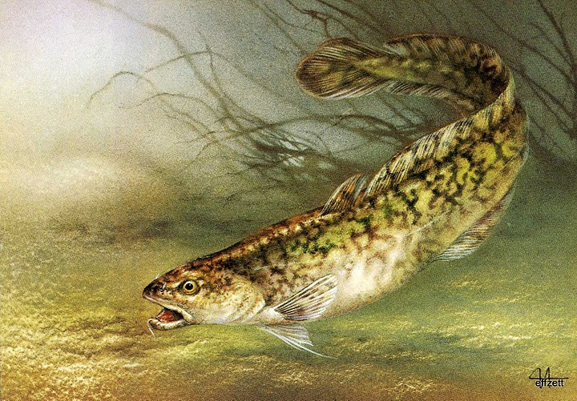
Кто на дне залёг под илом,
Чтоб малькам не видно было
Труд напрасен, виден им,
Притаившийся налим
Налим

Slide 7
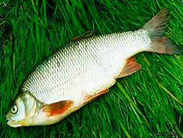
Язь
Рыбка шустро взглядом ищет
Что- нибудь себе из пищи,
Вся в заботах суетясь,
Промелькнула в речке язь

Slide 8
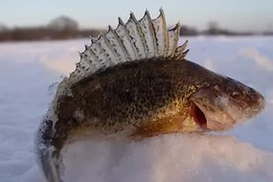
Ёрш
У реки камыши,
Расплескались там ерши,
Круг – постарше,
Круг – помладше,
Круг – совсем малыши

Slide 9
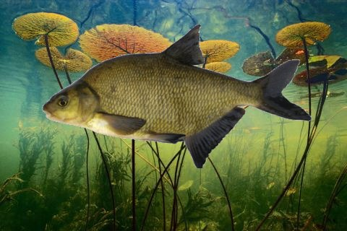
Лещ
Осторожен и находчив
Лещ что стаями живёт,
Он доверчивых улиток
К своему обеду ждёт

Slide 10
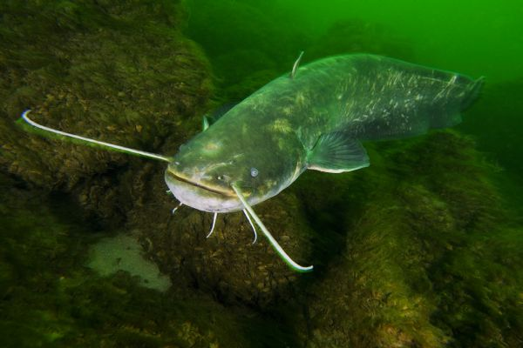
Сом
Как чиста в реке вода,
Видно всё насквозь до дна:
Под водой усатый сом
Поглощён приятным сном

Slide 11
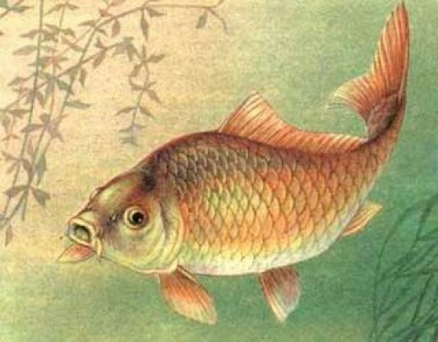
Карп
Карп бывает золотой
И коричневого цвета,
Говорят, всеяден он,
Как бы нам проверить это?

Slide 12
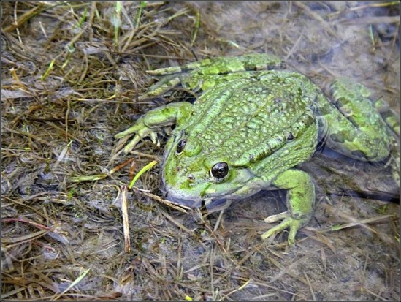
Лягушка
У реки лежит лягушка,
Как пузатая подушка,
В круглом брюшке у лягушки
Мухи, Комары и мушки

Slide 13
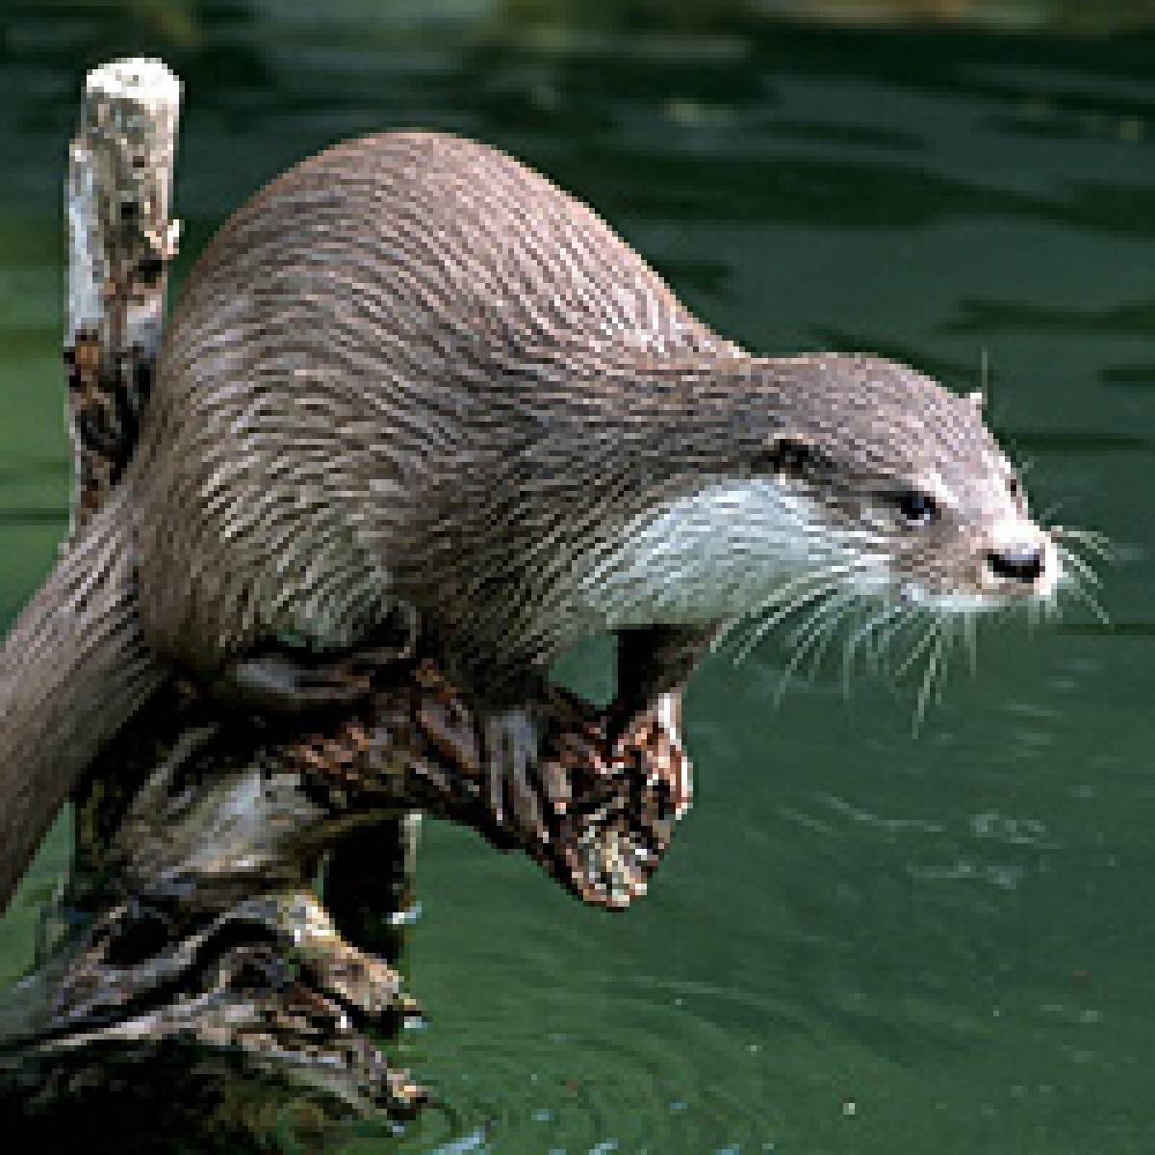
Речная выдра
Этот маленький выдрёнок
Замечательный ребёнок,
Он – прекрасный рыболов
Посмотри какой улов!
Notes:
13

Slide 14
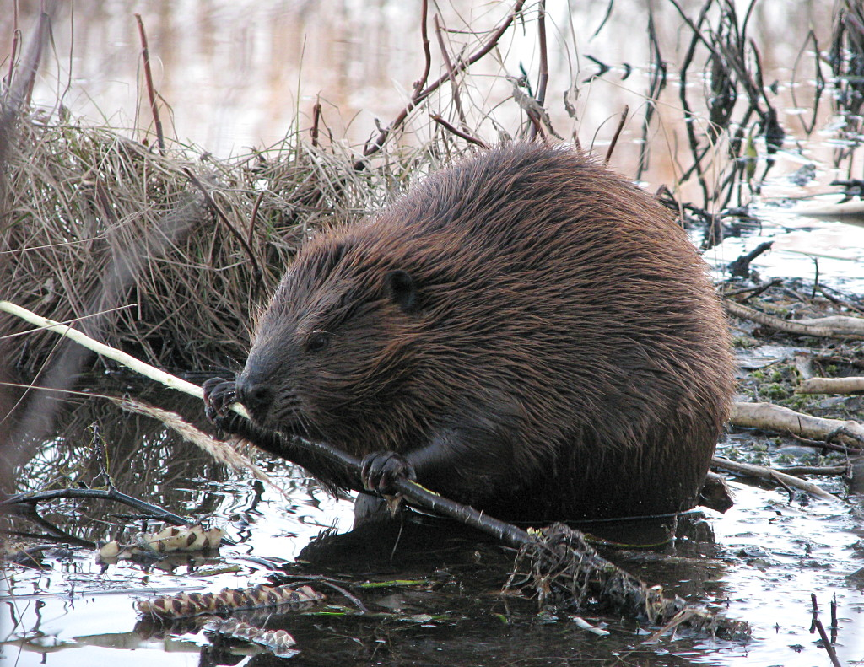
Бобры речные жители –
Отличные строители.
У них работа спорится –
В реке плотина строится
Бобёр

Slide 15
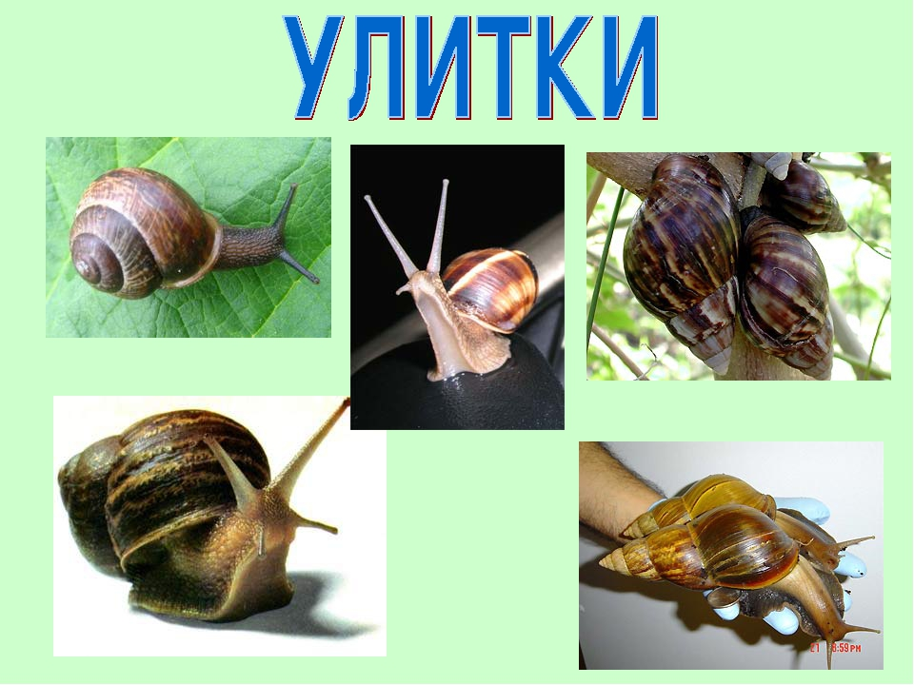
Носит домик на себе Каждый день улитка, И не нужен ей забор, Не нужна калитка.
Где б улитка не была Чтобы не случилось, Раз, секунда и она Дома очутилась.

Slide 16
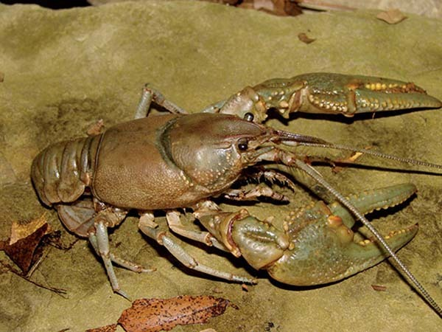
Рак в норке под водой живёт,
Рак ходит задом наперёд,
Рак очень любит драться
И клешнями щипаться
Рак

Slide 17
Моллюски
Я ракушку речную Нашла на берегу, Возьму её с собою, На память сберегу.

Slide 18
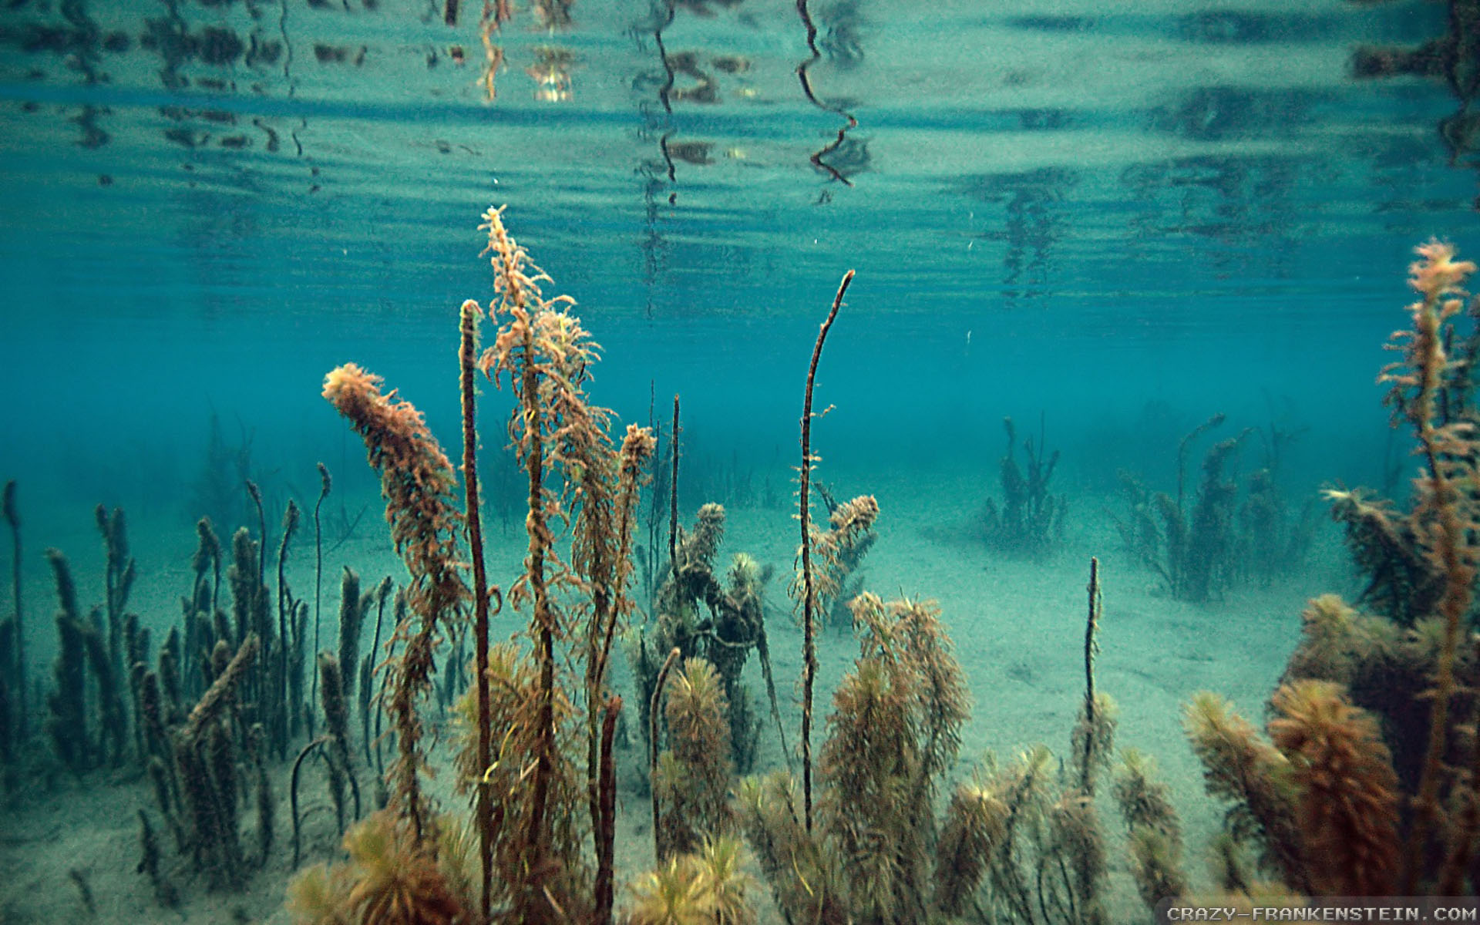
Спасибо
за
Внимание

